Slide 1
Session 1
pandas

Slide 2
Python Pandas
SQL 튜닝 개요
Pandas 라이브러리
구조화된 데이터나 표 형식의 데이터를 빠르고 쉽게 표현적으로 다루도록 설계된 고수준의 자료구조와 함수를 제공
Python 데이터를 수집하고 정리하는 데 최적화된 도구를 제공하는 데이터 분석 라이브러리
R의 dataframe 데이터 타입을 참고하여 pandas dataframe 구조에 데이터를 집어넣고 다양한 조작으로 데이터 분석을 다루기 위한 라이브러리
서로 다른 여러 가지 유형의 데이터를 공통의 포맷으로 정리할 수 있는 도구
Pandas에서는 기본적으로 정의되는 자료구조인 Series(1차원 배열)와 Data Frame을 사용합니다.
자동적으로 혹은 명시적으로 축의 이름에 따라 데이터를 정렬할 수 있는 자료구조로서 잘못 정렬된 데이터에 의한 일반적인 오류를 예방하고 다양한 소스에서 가져온 다양한 방식으로 색인되어 있는 데이터를 다룰 수 있다.
통합된 시계열 기능
시계열 데이터와 비시계열 데이터를 함께 다룰 수 있는 통합 자료 구조
메타 데이터를 보존하는 산술 연산과 축약 연산 기능
누락된 데이터를 유연하게 처리 할 수 있는 기능
데이터를 합치고 관계 연산을 수행하는 기능
http://pandas.pydata.org/
$ pip install pandas
import pandas as pd
from pandas import Series, DataFrame

Slide 3
Pandas
SQL 튜닝 개요
자료형(data type)
Pandas는 Numpy를 기반으로 만들어졌기 때문에 NumPy에서 사용하는 자료형을 기본적으로 사용할 수 있다
판다스 자료형 | 파이썬 자료형 | 비고
int64 | int | 정수형 데이터
float64 | float | 실수형 데이터
object | string | 문자열 데이터
datetime64, timedelta64 | 없음(datetime 라이브러리 활용) | 시간 데이터

Slide 4
Python Pandas
SQL 튜닝 개요
Series
pandas에서 제공하는 데이터타입
index가 있는 1차원 배열, 열 벡터
문자, 논리형, 숫자 모든 데이터타입이 들어갈 수 있다.
dataframe의 한 컬럼, 한 컬럼이 series이다.
List 또는 tuple -> Series 변환 pandas.Series(list객체 or tuple객체 [, True, index=[리스트])
딕셔너리 -> Series 변환 pandas.Series(딕셔너리)
인덱스는 RangeIndex객체로 표시된다.
인덱스 배열 : Series객체.index
데이터값 배열 : Series객체.values
정수형 위치 인덱스는 대괄호([])안에 위치를 나타내는 숫자를 입력
인덱스이름(라벨)을 사용할 때는 대괄호([])안에 이름과 함께 따옴표를 입력
List와 tuple을 Series로 변환하는 경우 정수형 위치 인덱스가 자동 지정된다

Slide 5
Python Pandas
SQL 튜닝 개요
Series
산술연산에서 색인과 라벨로 자동 정렬한다
Series의 색인은 대입하여 변경할 수 있다
obj = pd.Series([4, 7, -5, 3])
obj
type(obj)
obj.values # Series의 값만 확인하기
obj.index # Series의 인덱스만 확인하기
obj.dtypes # Series의 자료형 확인하기
# 인덱스를 바꿀 수 있다.
obj2 = pd.Series([4, 7, -5, 3], index=['d', 'b', 'a', 'c'])
obj2
# python의 dictionary 자료형을 Series data로 만들 수 있다.
# dictionary의 key가 Series의 index가 된다
sdata = {'Kim': 35000, 'Beomwoo': 67000, 'Joan': 12000, 'Choi': 4000}
obj3 = pd.Series(sdata)
obj3
obj3.name = 'Salary'
obj3.index.name = "Names"
obj3
# index 변경
obj3.index = ['A', 'B', 'C', 'D']
obj3

Slide 6
Python Pandas
SQL 튜닝 개요
Pandas Dataframe
2차원 벡터 또는 행렬(matrix)
행과 열의 구조를 가진 테이블 형식의 데이터 (tabular, rectangular grid 등으로 불림)를 다룰 때 사용
Pandas dataframe의 3요소는 컬럼, 데이터(로우), 인덱스가 있다.
row index, column name 또는 column label, record, observation, variable
ndarray, dictionary, dataframe, series, list등 다양한 데이터 타입으로부터 pandas dataframe을 만들 수 있다.
딕셔너리 -> Dataframe 변환 pandas. Dataframe(딕셔너리)
행 인덱스/열 이름 설정 : pandas. Dataframe(2차원 배열, index=행 인덱스 배열, column=열 이름 배열)
행 인덱스 변경 : Dataframe 객체.index=새로운 행 인덱스 배열
행 인덱스 변경 : Dataframe 객체.columns=새로운 열 이름 배열

Slide 7
Python Pandas
SQL 튜닝 개요
Pandas DataFrame
#display 함수는 IPython 쉘 환경에서 pandas dataframe을 테이블 형식으로 표현
from IPython.display import display
my_2darray = np.array([[1, 2, 3], [4, 5, 6]])
display(pd.DataFrame(my_2darray)) #ndarray를 dataframe으로 생성
# dictionary를 DataFrame 으로 생성
my_dict = {"a": ['1', '3'], "b": ['1', '2'], "c": ['2', '4']}
display(pd.DataFrame(my_dict))
# 데이터, 인덱스, 컬럼으로 DataFrame 생성
my_df = pd.DataFrame(data=[4,5,6,7], index=range(0,4), columns=['A'])
display(pd.DataFrame(my_df))
# Series를 DataFrame으로 생성
my_series = pd.Series({"United Kingdom":"London", "India":"New Delhi", "United States":"Washington", "Belgium":"Brussels"})
display(pd.DataFrame(my_series))

Slide 8
Python Pandas
SQL 튜닝 개요
DataFrame 생성을 위한 입력 데이터 종류
데이터 형 | 설명
2차원 ndarray
배열, 리스트, 튜플, 사전
NumPy의 구조화 배열
Series의 사전
사전의 사전
사전이나 Series의 리스트
리스트나 튜플의 리스트
다른 DataFrame
NumPy MaskedArray

Slide 9
Python Pandas
SQL 튜닝 개요
DataFrame
pandas의 색인 객체는 표 형식의 데이터에서 각 로우와 컬럼에 대한 이름과 다른 메타데이터(축의 이름 등)를 저장하는 객체이다
pandas의 인덱스는 중복되는 값을 허용한다.
색인객체는 변경이 불가능하다
색인 객체의 메소드
메소드 | 설명
append | 추가적인 색인 객체를 덧붙여 새로운 색인을 반환
difference | 색인의 차집합을 반환
iIntersection | 색인의 교집합을 반환
union | 색인의 합집합을 반환
isin | 색인이 넘겨받은 색인에 존재하는지 알려주는 불리언 배열을 반환
delete | i 위치의 색인이 삭제된 새로운 색인을 반환
drop | 넘겨 받은 값이 삭제된 새로운 색인을 반환
insert | i 위치에 색인이 추가된 새로운 색인을 반환
is_monotonic | 색인이 단조성을 가진다면 True를 반환
is_unique | 중복되는 색인이 없다면 True를 반환
unique | 색인에서 중복되는 요소를 제거하고 유일한 값만 반환

Slide 10
Python Pandas
SQL 튜닝 개요
DataFrame
df.shape를 통해 dataframe의 row와 column 수를 알 수 있다.
.index를 통해 index를 알 수 있으며, len을 통해 dataframe의 길이(row의 갯수)를 알 수 있다.
data = {'name': ['Beomwoo', 'Beomwoo', 'Beomwoo', 'Kim', 'Park'],
'year': [2013, 2014, 2015, 2016, 2015],
'points': [1.5, 1.7, 3.6, 2.4, 2.9]}
df = pd.DataFrame(data)
df
df.index # 행 방향의 index
print(len(df.index)) # 행 방향의 index
df.columns # 열 방향의 index
df.values # 값 얻기
# 각 인덱스에 대한 이름 설정하기
df.index.name = 'Num'
df.columns.name = 'Info'
df
# DataFrame을 만들면서 columns와 index를 설정할 수 있다.
df2 = pd.DataFrame(data, columns=['year', 'name', 'points', 'penalty'],
index=['one', 'two', 'three', 'four', 'five'])
df2

Slide 11
Python Pandas
SQL 튜닝 개요
DataFrame
rename()를 적용하면 행 인덱스 또는 열 이름의 일부를 선택하여 변경할 수 있다 - 원본 객체를 수정하는 것이 아니라 새로운 데이터 프레임 객체를 반환한다.
행 인덱스 변경 : Dataframe 객체.rename(index={기존 인덱스: 새 인덱스, ….})
열 이름 변경 : Dataframe 객체.rename(columns={기존 인덱스: 새 이름, ….})
drop() – 데이터프레임의 행 또는 열을 삭제, 행삭제 axis=0 옵션, 열 삭제 axis=1 옵션
동시에 여러 개의 행 또는 열을 삭제하려면 리스트 형태로 입력
drop()는 기존 객체를 변경하지 않고 새로운 객체를 반환하며, 원본 객체를 직접 변경하기 위해서는 inplace=True 옵션을 추가
행 삭제 : Dataframe 객체.drop(행 인덱스 또는 배열, axis=0)
열 삭제 : Dataframe 객체.drop(열 이름 또는 배열, axis=1)

Slide 12
Python Pandas
SQL 튜닝 개요
DataFrame 행 선택
인덱스 이름을 기준으로 행을 선택할 때는 loc을 이용하고, 정수형 위치 인덱스를 사용할 때는 iloc를 이용한다.
loc | 인덱스 이름(index label), 범위 끝 포함 범위 지정 가능
iloc | 정수형 위치 인덱스(integer position), 범위의 끝 제외 범위 지정 가능

Slide 13
Python Pandas
SQL 튜닝 개요
DataFrame 열 선택
열 데이터를 한 개만 선택할 때는 대괄호([]) 안에 열 이름을 따옴표와 함께 지정하거나 도트(.) 다음에 열 이름을 입력하는 두가지 방식을 사용한다.
도트를 사용하는 방법은 반드시 열 이름이 문자열일 경우에만 가능하다.
대괄호 안에 열 이름의 리스트를 입력하면 리스트의 원소인 열을 모두 선택하여 데이터프레임으로 반환한다.
대괄호 안에 열 이름 리스트의 원소로 열 이름 한 개만 있는 경우에도 반환되는 객체는 데이터프레임이 된다.
열 1개 선택(시리즈 생성) : Dataframe 객체.[“열 이름”] 또는 DataFrame 객체.열 이름
열 n개 선택(데이터프레임 생성) : Dataframe 객체.[ [ 열1, 열2, …..열n]]
범위 슬라이싱 : Dataframe 객체.iloc[ 시작 인덱스 : 끝 인덱스 : 슬라이싱 간격]
슬라이싱 간격을 지정하지 않으면 1씩 증가한다.
역순으로 인덱싱하려면 슬라이싱 간격을 -1 입력한다.

Slide 14
Python Pandas
SQL 튜닝 개요
DataFrame의 값 선택하기
방식 | 설명
df[val] | 하나의 컬럼 또는 여러 컬럼을 선택한다.
df.loc[val] | 라벨값으로 로우의 부분집합을 선택
df.loc[:, val] | 라벨값으로 컬럼의 부분집합을 선택
df.loc[val1, val2] | 라벨값으로 로우와 컬럼의 부분집합을 선택
df.iloc[where] | 정수 색인으로 로우의 부분집합을 선택
df.iloc[:,where] | 정수 색인으로 컬럼의 부분집합을 선택
df.iloc[where_i, where_j] | 정수 색인으로 로우와 컬럼의 부분집합을 선택
df.at[label_i, label_j] | 로우와 컬럼의 라벨로 단일 값을 선택
df.iat[i, j] | 로우와 컬럼의 정수 색인으로 단일 값을 선택
reindex 메소드 | 하나 이상의 축을 새로운 색인으로 맞춘다.
get_value, set_value 메소드 | 로우와 컬럼 이름으로 DataFrame의 값을 선택한다.

Slide 15
Python Pandas
SQL 튜닝 개요
DataFrame 에서 특정 컬럼이나 로우(인덱스) 선택하기
iloc, loc, ix 등을 통해서 할 수 있다.
ix와 iloc의 차이점은 iloc은 인덱스와 상관 없이 순서를 보고 row를 불러온다.
예) ix[7]은 index가 7인 로우를 불러오는 것이며, iloc[1]은 1번째 로우를 불러오는 것이다.
ix의 경우 주의할점은 index가 integer로만 이루어진 경우에는 index로 접근하지만, index에 문자가 껴있으면 순서로 접근한다
column을 조회할때 df['column'], row를 조회할 때는 df.ix[index]를 많이 사용한다.
# Use `iloc[]` to select a row
display(df.iloc[0])
display(df.loc[0])
display(df.ix[0])
# Use `loc[]` to select a column
display(df.loc[:,'A'])
display(df['A'])
# 특정 row, column을 선택하기
display(df.ix[0]['A'])
display(df.loc[0]['B'])
df = pd.DataFrame(data=np.array([[1, 2, 3], [4, 5, 6], [7, 8, 9]]), index= [2, 'A', 4], columns=[48, 49, 50])
display(df)
# Pass `2` to `loc`
print(df.loc[2])
# Pass `2` to `iloc`
print(df.iloc[2])
# Pass `2` to `ix`
print(df.ix[2])

Slide 16
Python Pandas
SQL 튜닝 개요
DataFrame 원소 선택
데이터프레임의 행 인덱스와 열 이름을 [행, 열] 형식의 2차원 좌표로 입력하여 원소 위치를 지정하면 해당 위치의 원소가 반환된다.
1개의 행과 2개 이상의 열을 선택하거나, 2개 이상의 행과 1개의 열을 선택하는 경우 시리즈 객체가 반환된다.
2개 이상의 행과 2개 이상의 열을 선택하면, 데이터 프레임 객체를 반환한다.
인덱스 이름 : Dataframe 객체.loc[행 인덱스 , 열 이름]
정수 위치 인덱스 : Dataframe 객체.iloc[행 번호, 열 번호]

Slide 17
Python Pandas
SQL 튜닝 개요
DataFrame 열 추가
열 추가 : Dataframe 객체[ ‘추가하려는 열 이름’ ] = 데이터 값
모든 행에 동일한 값이 입력된다

Slide 18
Python Pandas
SQL 튜닝 개요
DataFrame 행 추가
추가하려는 행 이름과 데이터 값을 loc 인덱스를 사용하여 입력한다. – 행의 모든 원소에 같은 값이 추가된다.
하나의 데이터 값을 입력하거나, 열의 개수에 맞게 배열 형태로 여러 개의 값을 입력할 수 있다 – 배열의 순서대로 열 위치에 값이 하나씩 추가된다.
기존 행을 복사해서 새로운 행에 추가할 수 있다
기존 인덱스와 중복되는 경우 새로운 행을 추가하지 않고 기존 행의 원소값을 변경한다.
행 추가 : Dataframe 객체.loc[ ‘새로운 행 이름’ ] = 데이터 값 ( 또는 배열)

Slide 19
Python Pandas
SQL 튜닝 개요
DataFrame 원소 값 변경
원소 값 변경 : Dataframe 객체의 일부 또는 원소를 선택 = 새로운 값

Slide 20
Python Pandas
SQL 튜닝 개요
DataFrame 행, 열의 위치 변경
NumPy에서 유래한 행렬 전치 메소드와 속성을 사용한다.
전치의 결과로 새로운 객체를 반환하므로, 기존 객체를 변경하기 위해서는 Dataframe 객체.transpose() 또Dataframe.T의 결과를 기존 객체에 할당해주는 과정이 필요하다
행, 열 바꾸기 : Dataframe 객체.transpose() 또는 Dataframe 객체.T

Slide 21
Python Pandas
SQL 튜닝 개요
DataFrame 특정 열을 행 인덱스로 설정
set_index()를 사용하여 데이터프레임의 특정 열을 행 인덱스로 설정한다.
원본 데이터프레임을 바꾸지 않고 새로운 데이터프레임 객체를 반환한다
특정 열을 행 인덱스로 설정 : Dataframe 객체.set_index([‘열 이름’] 또는 ‘열 이름’)

Slide 22
Python Pandas
SQL 튜닝 개요
DataFrame 행 인덱스 재배열
reindex()를 사용하면 데이터프레임의 행 인덱스를 새로운 배열로 재지정할 수 있다
기존 객체를 변경하지 않고 새로운 데이터프레임 객체를 반환한다
기존 데이터프레임에 존재하지 않는 행 인덱스가 새롭게 추가되는 경우 그 행의 데이터 값은 NaN 값이 입력된다.
NaN 대신 유효한 값을 채우려면 fill_value옵션에 원하는 값을 입력한다.
새로운 배열로 행 인덱스를 재지정 : Dataframe 객체.reindex( 새로운 인덱스 배열)

Slide 23
Python Pandas
SQL 튜닝 개요
DataFrame 행 인덱스 초기화
reset_index()를 사용하여 행 인덱스를 정수형 위치 인덱스로 초기화한다
기존 행 인덱스는 열로 이동한다.
새로운 데이터프레임 객체를 반환한다
정수형 위치 인덱스로 초기화 : Dataframe 객체.reset_index( )

Slide 24
Python Pandas
SQL 튜닝 개요
DataFrame 행 인덱스 기준으로 데이터프레임 정렬
sort_index()를 사용하여 행 인덱스를 기준으로 데이터프레임의 값을 정렬한다.
ascending 옵션을 사용하여 오름차순 또는 내림차순(ascending =False)을 설정한다.
행 인덱스 기준 정렬 : Dataframe 객체.sort_index(ascending=False )

Slide 25
Python Pandas
SQL 튜닝 개요
DataFrame 열의 데이터 값을 기준으로 데이터프레임 정렬
sort_values()
새롭게 정렬된 데이터프레임 객체를 반환한다
열 기준 정렬 : Dataframe 객체.sort_values( by=, ascending=False )

Slide 26
Python Pandas
SQL 튜닝 개요
DataFrame 에 컬럼, 로우, 인덱스 추가하기
pandas는 기본적으로 row에 인덱스를 0부터 차례대로 자연수를 부여한다.
인덱스를 변경하는 방법은 set_index 함수를 이용하는 것이다.
예) df.set_index('A')는 A 컬럼을 인덱스로 지정
df = pd.DataFrame({"A":[1,4,7], "B":[2,5,8], "C":[3,6,9]})
display(df)
# Set 'C' as the index of your DataFrame
df = df.set_index('A')
display(df)

Slide 27
Python Pandas
SQL 튜닝 개요
DataFrame 에 컬럼, 로우, 인덱스 추가하기
ix의 경우 df.ix[2]를 입력하면 index=2인 곳의 row를 교체한다.
만약 index=2인 row가 없다면 position=2에 row를 추가하게 된다.
loc을 사용하면 새로운 index=2인 row를 만들고, 그 곳에 row를 추가하게 된다. 정한다.
df = pd.DataFrame(data=np.array([[1, 2, 3], [4, 5, 6], [7, 8, 9]]), index= [2.5, 12.6, 4.8], columns=[48, 49, 50])
display(df)
df.ix[2] = [60, 50, 40]
display(df)
df.loc[2] = [11, 12, 13]
display(df)

Slide 28
Python Pandas
SQL 튜닝 개요
DataFrame 에 컬럼, 로우, 인덱스 추가하기
append를 이용하여 row를 추가한 후에 reset index를 통해 index를 0부터 새롭게 지정한다.
df = pd.DataFrame(data=np.array([[1, 2, 3], [4, 5, 6], [7, 8, 9]]), columns=[48, 49, 50])
display(df)
a = pd.DataFrame(data=[[1,2,3]], columns=[48,49,50])
display(a)
df = df.append(a)
df = df.reset_index(drop=True)
display(df)

Slide 29
Python Pandas
SQL 튜닝 개요
DataFrame 에 컬럼, 로우, 인덱스 추가하기
loc을 통해 컬럼 추가하거나, df['column']을 통해 컬럼추가.
df = pd.DataFrame(data=np.array([[1, 2, 3], [4, 5, 6], [7, 8, 9]]), columns=['A', 'B', 'C'])
display(df)
df.loc[:, 'D'] = pd.Series(['5', '6', '7'], index=df.index)
display(df)
df['E'] = pd.Series(['5', '6', '7'], index=df.index)
display(df)

Slide 30
Python Pandas
SQL 튜닝 개요
DataFrame 에 컬럼, 로우, 인덱스 삭제하기
drop 명령어를 통해 컬럼 전체를 삭제할 수 있다.
axis=1은 컬럼을 뜻한다. axis=0인 경우, 로우를 삭제하며 이것이 디폴트이다.
inplace의 경우 drop한 후의 데이터프레임으로 기존 데이터프레임을 대체하겠다는 뜻이다.
df = pd.DataFrame(data=np.array([[1, 2, 3], [4, 5, 6], [7, 8, 9]]), columns=['A', 'B', 'C'])
display(df)
df.drop('A', axis=1, inplace=True)
display(df)

Slide 31
Python Pandas
SQL 튜닝 개요
DataFrame 에 컬럼, 로우, 인덱스 삭제하기
drop_duplicate를 사용하면 특정 컬럼의 값이 중복된 로우를 제거할 수 있다.
keep 키워드를 통해 중복된 것들 중 어떤 걸 킵할지 정할 수 있다.
df = pd.DataFrame(data=np.array([[1, 2, 3], [4, 5, 6], [7, 8, 9], [40, 50, 60], [23, 35, 37]]),
index= [2.5, 12.6, 4.8, 4.8, 2.5],
columns=[48, 49, 50])
display(df)
df = df.reset_index()
display(df)
df = df.drop_duplicates(subset='index', keep='last').set_index('index')
display(df)

Slide 32
Python Pandas
SQL 튜닝 개요
DataFrame 에 컬럼, 로우, 인덱스 삭제하기
drop 명령어를 통해 특정 index를 가진 row를 삭제할 수 있다.
df.index[1] 명령어는 1번 째 위치에 있는 index를 가져온다.
가져온 이 index를 drop에 인풋으로 넣어주면 해당 index를 가진 row를 삭제할 수 있다.
df = pd.DataFrame(data=np.array([[1, 2, 3], [1, 5, 6], [7, 8, 9]]), columns=['A', 'B', 'C'])
display(df)
print(df.index[1])
print(df.drop(df.index[1]))
print(df.drop(0))

Slide 33
Python Pandas
SQL 튜닝 개요
DataFrame 에 컬럼, 로우, 인덱스 삭제하기
drop 명령어를 통해 특정 index를 가진 row를 삭제할 수 있다.
df.index[1] 명령어는 1번 째 위치에 있는 index를 가져온다.
가져온 이 index를 drop에 인풋으로 넣어주면 해당 index를 가진 row를 삭제할 수 있다.
df = pd.DataFrame(data=np.array([[1, 2, 3], [1, 5, 6], [7, 8, 9]]), columns=['A', 'B', 'C'])
display(df)
print(df.index[1])
print(df.drop(df.index[1]))
print(df.drop(0))

Slide 34
Python Pandas
SQL 튜닝 개요
DataFrame 에 컬럼, 로우, 인덱스 삭제하기
특정 컬럼, 로우의 데이터를 수정하고 싶으면 ix 를 이용하면 편하다.
df = pd.DataFrame(data=np.array([[1, 2, 3], [1, 5, 6], [7, 8, 9]]), columns=['A', 'B', 'C'])
display(df)
df.ix[0]['A'] = 0
display(df)

Slide 35
Python Pandas
SQL 튜닝 개요
Operation (연산)
일반적으로 결측치를 제외한 후 연산됩니다.
산술 연산 3단계 프로세스
행/열 인덱스를 기준으로 모든 원소를 정렬한다
동일한 위치에 있는 원소끼리 일대일로 대응시킨다.
일대일 대응이 되는 원소끼리 연산을 처리한다.
대응되는 원소가 없으면 NaN 으로 처리된다.
https://pandas.pydata.org/pandas-docs/stable/getting_started/basics.html
시리즈와 숫자 연산 : Series 객체 연산자(+, -, *, / ) 숫자
시리즈와 시리즈 연산 : Series 객체 연산자(+, -, *, / ) 시리즈
Series 연산 결과 새로운 Series 객체를 반환한다.
연산에서 객체 사이에 공통 인덱스가 없거나 NaN이 포함된 경우 연산 결과는 NaN으로 반환되므로 NaN을 대체하려면 연산 메소드에 fill_value 옵션을 설정하여 적용한다

Slide 36
Python Pandas
SQL 튜닝 개요
Operation (연산) 메소드
연산에서 객체 사이에 공통 인덱스가 없거나 NaN이 포함된 경우 연산 결과는 NaN으로 반환된다.
연산 메소드에 fill_value 옵션을 설정하여 적용하여 누락데이터 NaN 대신 숫자를 입력한다
Series 객체.add(Series 객체, fill_value=0)
df.mean() #기술통계를 수행합니다.
df.mean(1)
s = pd.Series([1,3,5,np.nan,6,8], index=dates).shift(2)
s
2013-01-01 NaN
2013-01-02 NaN
2013-01-03 1.0
2013-01-04 3.0
2013-01-05 5.0
2013-01-06 NaN
Freq: D, dtype: float64
df.sub(s, axis='index')

Slide 37
Python Pandas
SQL 튜닝 개요
DataFrame 산술 연산 메소드
메소드 | 설명
add, radd | 덧셈 연산을 위한 메소드
sub, rsub | 뺄셈 연산을 위한 메소드
div, rdiv | 나눗셈 연산을 위한 메소드
floordiv, rfloordiv | 소수점 내림(//) 연산을 위한 메소드
mul, rmul | 곱셈 연산을 위한 메소드
pow, rpow | 멱승(**) 연산을 위한 메소드
브로드캐스팅
다른 차원의 Numpy연산처럼 DataFrame과 Series간의 연산도 브로드캐스팅되어 수행됨

Slide 38
Python Pandas
SQL 튜닝 개요
DataFrame 연산
데이터프레임과 숫자 연산은 새로운 데이터프레임 객체로 반환된다.
데이터프레임과 데이터프레임의 연산은 같은 행, 같은 열 위치에 있는 원소끼리 계산한다.
데이터 프레임 중에서 어느 한쪽에 원소가 존재하지 않거나 NaN이 포함된 경우 연산결과는 NaN으로 처리된다.
데이터프레임과 숫자 연산 : Dataframe 객체 + 연산자(+, -, *, /) + 숫자
데이터프레임 연산 : Dataframe 객체 + 연산자(+, -, *, /) + Dataframe 객체

Slide 39
Python Pandas
SQL 튜닝 개요

Slide 40
Pandas
SQL 튜닝 개요
데이터 입출력
다양한 형태의 외부 파일을 읽어와서 데이터프레임으로 변환하는 함수를 제공한다
데이터프레임을 다양한 유형의 파일로 저장할 수 있다
File Format | Reader | Writer
CSV | read_csv | to_csv
JSON | read_json | to_json
HTML | read_html | to_html
Local clipboard | read_clipboard | to_chipboard
MS Excel | read_excel | to_excel
HDF5 Format | read_hdf | to_hdf
SQL | read_sql | to_sql
파일, URL 또는 파일과 유사한 객체, 구분자(‘\t’) | read_table
클립보드에 있는 데이터 | read_clipboard
파이썬 피클 포맷으로 저장된 객체 | read_pickle
SAS 시스템의 사용자 정의 저장 포맷 | read_sas
Stata 파일 | read_stata

Slide 41
Pandas
SQL 튜닝 개요
CSV 파일 입출력
header 옵션이 없으면 첫 행의 데이터가 열 이름이 된다.
index_col 옵션을 지정하지 않으면 행 인덱스는 정수 0, 1, 2가 자동으로 지정된다.
데이터 형식에 자료형이 포함되어 있지 않은 관계로 타입 추론을 수행한다.
CSV 파일 -> 데이터프레임 : pandas.read_csv(“파일 경로(이름)”)

Slide 42
Pandas
SQL 튜닝 개요
read_csv, read_table() 옵션
옵션 | 설명
path | 파일의 위치(파일명 포함), URL
sep(또는 delimiter) | 텍스트 데이터를 필드별로 구분하는 문자
header | 열 이름으로 사용될 행의 번호(기본값은 0) header가 없고 첫 행부터 데이터가 있는 경우 None으로 지정 가능
index_col | 행 인덱스로 사용할 열의 번호 또는 열 이름
names | 열 이름으로 사용할 문자열의 리스트
skiprows | 처음 몇 줄을 skip 할 것인지 설정(숫자 입력) skip 하려는 행의 번호를 담은 리스트로 설정 가능(예: [1, 3, 5])
na_values | NA 값으로 처리할 값들의 목록
comment | 주석으로 분류되어 파싱하지 않을 문자 또는 문자열
nrows | 파일의 첫 일부만 읽어올 때 처음 몇 줄을 읽을 것인지 지정
date_parser | 날짜 변환 시 사용할 함수
iterator | 파일을 조금씩 읽을 때 사용하도록 TextParser 객체를 반환하도록 한다
chunksize | TextParser 객체에서 사용할 한 번에 읽을 파일의 크기
encoding | 유니코드 인코딩 종류를 지정
skip_footer | 마지막 몇 줄을 skip 할 것인지 설정

Slide 43
Pandas
SQL 튜닝 개요
Excel 파일 읽어오기
header 옵션을 추가하지 않은 경우에는 Excel 파일의 첫 행이 열 이름을 구성한다.
header=None 옵션을 사용하면 정수형 인덱스 (0, 1, 2, ..)를 열 이름으로 자동 할당한다.
Excel 파일 -> 데이터프레임 : pandas.read_excel(“파일 경로(이름)”)

Slide 44
Pandas
SQL 튜닝 개요
json 파일 읽어오기
데이터 공유를 목적으로 개발된 특수한 파일 형식
딕셔너리와 비슷하게 ‘key : value’ 구조를 갖는데, 구조가 중첩되는 방식에 따라 옵션을 다르게 사용한다.열 이름으로 자동 할당한다.
json 파일 -> 데이터프레임 : pandas.read_json(“파일 경로(이름)”)

Slide 45
Pandas
SQL 튜닝 개요
HTML 페이지에서 표 속성 읽어오기
read_html()는 HTML 웹페이지에 있는 <table> 태그에서 표 형식의 데이터를 모두 찾아서 데이터프레임으로 변환한다.
표 데이터들은 각가 별도의 데이터프레임으로 변환되기 때문에 여러 개의 데이터프레임을 원소로 갖는 리스트가 반환된다.
HTML 표 속성 읽기 -> 데이터프레임 : pandas.read_html(“웹주소(url)“ 또는 “HTML파일 경로(이름)”)

Slide 46
Pandas
SQL 튜닝 개요
여러 개의 데이터프레임을 하나의 Excel 파일로 저장
ExcelWriter() 는 Excel 워크북 객체를 생성한다.
sheet_name 옵션에 Excel 파일의 시트 이름을 입력하여 삽입되는 시트 위치를 지정할 수 있다
ExcelWriter객체.save()로 저장
pandas.ExcelWriter(“파일 경로(이름)”)

Slide 47
Python Pandas
SQL 튜닝 개요

Slide 48
Pandas
SQL 튜닝 개요
머신러닝에 유용한 데이터셋 소스
사이킷런(sikit-learn), 시본(seborn) 등 파이썬 라이브러리 제공 데이터 셋
캐글(kaggle) : https://www.kaggle.com
UCI 머신러닝 저장소 : https://archive.ics.uci.edu/ml/datasets.html
공공 데이터 - WorldBank, WTO 등 국제기구, 공공 데이터 포털, 국가 통계 포털

Slide 49
Pandas
SQL 튜닝 개요
데이터 내용 미리 보기
데이터프레임의 크기, 데이터 구성 항목, 자료형, 통계 수치 등 여러 정보를 확인할 수 있는 속성과 메소드가 포함된다.
데이터 앞 부분 내용 보기 : Dataframe 객체.head(n) #디폴트 값 n=5
데이터 뒷 부분 내용 보기 : Dataframe 객체.tail(n)

Slide 50
Pandas
SQL 튜닝 개요
데이터 요약 정보 확인하기
shape 속성은 행과 열의 개수를 tuple 형태로 보여준다
info()는 데이터프레임 기본 정보 (클래스 유형, 행 인덱스의 구성, 열 이름의 종류와 개수, 각 열의 자료형과 개수, 메모리 할당량)를 화면에 출력한다.
dtypes 속성을 활용하여 각 열의 자료형을 확인할 수 있다
데이터프레임 크기 확인 : Dataframe 객체.shape
데이터프레임 크기 확인 : Dataframe 객체.info()

Slide 51
Pandas
SQL 튜닝 개요
데이터프레임의 기술 통계 요약 정보 확인하기
describe()는 산술(숫자) 데이터를 갖는 열에 대한 주요 기술 통계 정보(평균, 표준편차, 최대값, 최소값, 중간값 등)를 요약하여 출력한다.
산술 데이터가 아닌 열에 대한 정보를 포함하고 싶을 때는 include=‘all’ 옵션을 추가한다. – 문자열 데이터의 unique(고유값 개수), top(최빈값), freq(빈도수)에 대한 정보가 추가된다.
데이터프레임의 기술 통계 정보 요약 : Dataframe 객체.describe()

Slide 52
Pandas
SQL 튜닝 개요
데이터프레임의 기술 통게 요약 정보 확인하기
count() 는 데이터프레임의 각 열이 가지고 있는 데이터 개수를 시리즈 객체로 반환한다.
value_counts() : 시리즈 객체의 고유값(unique_value) 개수를 세는데 사용한다. 데이터 프레임 각 열의 고유값의 종류와 개수를 확인 할 수 있다 고유값이 행 인덱스가 되고, 고유값의 개수가 데이터 값이 되는 시리즈 객체 반환 dropna=True 옵션을 설정하면 데이터 값 중에서 NaN을 제외하고 개수를 계산한다
열 데이터 개수 확인 : Dataframe 객체.count()
열 데이터의 고유값 개수 확인 : Dataframe 객체[“열이름”].value_counts()

Slide 53
Pandas
SQL 튜닝 개요
Data 분석용 내장 함수
count : 전체 성분의 (NaN이 아닌) 값의 갯수를 계산 , 시리즈 객체로 반환
min, max : 전체 성분의 최솟, 최댓값을 계산 , 문자열 데이터는 ASCII 숫자로 변환하여 크고 작음을 비교
argmin, argmax : 전체 성분의 최솟값, 최댓값이 위치한 (정수)인덱스를 반환
idxmin, idxmax : 전체 인덱스 중 최솟값, 최댓값을 반환
quantile : 전체 성분의 특정 사분위수에 해당하는 값을 반환 (0~1 사이)
sum : 전체 성분의 합을 계산
mean : 전체 성분의 평균을 계산, 시리즈 객체로 반환
median : 전체 성분의 중간값을 반환 , 시리즈 객체로 반환
mad : 전체 성분의 평균값으로부터의 절대 편차(absolute deviation)의 평균을 계산
std, var : 전체 성분의 표준편차, 분산을 계산 , 시리즈 객체로 반환
corr : 두 열간의 상관계수를 계산, 시리즈 객체로 반환
cumsum : 맨 첫 번째 성분부터 각 성분까지의 누적합을 계산 (0에서부터 계속 더해짐)
cumprod : 맨 첫번째 성분부터 각 성분까지의 누적곱을 계산 (1에서부터 계속 곱해짐)
Dataframe 객체.mean()
Dataframe 객체[“열 이름”].mean()
Dataframe 객체.corr()
Dataframe 객체[열 이름의 리스트].corr()

Slide 54
Pandas
SQL 튜닝 개요
Pandas 내장 그래프 도구 활용
시각화 방법은 데이터의 분포와 패턴을 파악하는데 도움이 된다.
데이터 프레임 또는 시리즈 객체에 plot() 메소드를 적용할 때 다른 옵션을 추가하지 않으면 가장 기본적인 선 그래프를 그린다.
Dataframe객체.plot()
kind 옵션 | 설명
line | 선 그래프
bar | 수직 막대 그래프
barh | 수평 막대 그래프
his | 히스토그램
box | 박스 플롯
kde | 커널 밀도 그래프
area | 면적 그래프
pie | 파이 그래프
scatter | 산점도 그래프
hexbin | 고밀도 산점도 그래프

Slide 55
Python Pandas
SQL 튜닝 개요

Slide 56
Matplotlib
SQL 튜닝 개요
Matplotlib
시각화 방법은 데이터의 분포와 패턴을 파악하는데 도움이 된다.
다양한 관점에서 데이터에 관한 통찰력을 제공한다.
Matplotlib는 2D 평면 그래프에 관한 다양한 포맷과 기능을 지원한다.
Matplotlib은 한글 폰트를 지원하지 않는 문제 해결 방법
savefig() 함수 : 그래프를 그림 파일로 저장
https://python-graph-gallery.com
import matplotlib.pyplot as plt
from matplotlib import front_manager, rc
front_path = “./malgun.ttf” #폰트파일 위치
font_name = font_manager.FontProperties(fname=font_path).get_name()
rc(‘font’, family=font_name)

Slide 57
Matplotlib
SQL 튜닝 개요
Line plot
연속하는 데이터 값들을 직선 또는 곡선으로 연결하여 데이터 값 사이의 관계를 나타낸다.
시계열 데이터와 같이 연속적인 값의 변화와 패턴을 파악하는데 적합하다
함수 | 설명
title() | 그래프 객체에 차트 제목을 추가
xlabel() | X 축 이름 설정
ylabel() | Y 축 이름 설정
figure() | 그림틀의 가로 사이즈를 설정
xticks() | X 축 눈금 라벨의 방향을 설정 (rotation=‘vertical’, rotation=90, size= , marker= , markersize=)
ylim() | Y 축 범위 설정
xlim() | X축 범위 설정
annotate() | 그래프에 대한 설명을 덧붙이는 주석

Slide 58
Matplotlib
SQL 튜닝 개요
그래프 여러 개 그리기
figure() 함수 : 그래프를 그리는 틀(fig)를 만든다. figsize 옵션으로 (가로 , 세로) 그림틀의 크기를 설정한다.
add_subplot() : 그림틀을 여러 개로 분할한다. 나눠진 각 부분을 axe 객체라고 부른다 add_subplot(행의 크기, 열의 크기, 서브플롯 순서) plot() 메소드를 적용하여 그래프를 출력한다.
함수 | 설명
legend() | 범례 설정
set_ylim() | Y 축의 최소값, 최대값 한계 설정
set_xticklabels() | 눈금 라벨이 서로 겹치지 않게 X축 눈금 방향 설정
set_title() | 제목 설정
set_ylabel(), set_xlabel() | X , Y축 이름 설정
tick_params() | 축 눈금 라벨의 크기를 조절

Slide 59
Matplotlib
SQL 튜닝 개요
선 그래프의 꾸미기 옵션
꾸미기 옵션 | 설명
‘o’ | 선 그래프가 아니라 점 그래프로 표현
marker=‘o’ | 마커 모양
markerfacecolor=‘green’ | 마커 배경색
markersize=0 | 마커 크기
color=‘olive’ | 선의 색
linewidth=2 | 선 두께
label=‘서울 -> 경기＇ | 라벨 지정

Slide 60
Matplotlib
SQL 튜닝 개요
면적(area plot) 그래프
각 열의 데이터를 선 그래프로 구현하고, 선 그래프와 x축 사이의 공간에 색이 입혀진다.
선 그래프를 확장한 개념으로 누적 선 그래프(stacked line plot)라고 부른다
색의 투명도(alpha)는 기본값 0.5
plot(kind=‘area’)
그래프의 누적 여부 설정 stacked=True

Slide 61
Matplotlib
SQL 튜닝 개요
막대(bar plot) 그래프
데이터 값의 크기에 비례하여 높이를 갖는 직사각형 막대로 표현
막대 높이의 상대적 길이 차이를 통해 값의 크고 작음을 설명한다.
plot(kind=‘bar’, width=, color= , )
plot(kind=‘barh’) 가로막대 그래프

Slide 62
Matplotlib
SQL 튜닝 개요
히스토그램
변수가 하나인 단변수 데이터의 빈도수를 그래프로 표현한다.
X 축을 같은 크기의 여러 구간으로 나누고 각 구간에 속하는 데이터 값의 개수(빈도)를 y축에 표시한다
구간을 나누는 간격의 크기에 따라 빈도가 달라지고 히스토그램의 모양이 변한다.
plot(kind=‘hist’, bins=, color= , figsize=)

Slide 63
Matplotlib
SQL 튜닝 개요
산점도(scatter plot)
서로 다른 두 변수 사이의 관계를 나타낸다.
각 변수는 연속되는 값을 갖는다.
plot(kind=‘scatter’, x=, y= , c= , s= , figsize=, alpha= )

Slide 64
Matplotlib
SQL 튜닝 개요
파이 차트(pie chart)
원을 파이 조각처럼 나누어서 표현한다.
조각의 크기는 해당 변수에 속하는 데이터 값의 크기에 비례한다.
plot(kind=‘pie’, figsize=, autopct= , startangle=, colors=)

Slide 65
Matplotlib
SQL 튜닝 개요
박스 플롯(boxplot)
범주형 데이터의 분포를 파악하는데 적합하다
5개의 통계 지표(최소값, 1분위값, 중간값, 3분위값, 최대값)를 제공한다.
boxplot(x= , labels=, vert=False) #vert=False 옵션으로 수평 박스 플롯을 그린다.

Slide 66
Seaborn
SQL 튜닝 개요
Seaborn
Mapplotlib의 기능과 스타일을 확장한 파이썬 시각화 도구의 고급 버전
그래프 함수 | 설명
regplot(x= , y= , data = , ax= , fit_reg=False) | 서로 다른 2개의 연속 변수 사이의 산점도를 그리고 선형회귀분석에 의한 회구선을 함께 나타낸다. Fit_reg=False 옵션을 설정하면 회귀선을 안 보이게 할 수 있다
displot(data객체, ax= , hist=False, kde=False, ) | 하나의 변수 데이터의 히스토그램/커널 밀도 그래프 hist=False 옵션을 추가하면 히스토그램이 표시되지 않고 kde=False 옵션을 추가하면 커널 밀도 그래프를 표시하지 않는다.
heatmap(data객체, fmt=‘d’ annot=True, cmap=, linewidth=, cbar=) | 2개의 범주형 변수를 각각 x, y축에 놓고 데이터를 매트릭스 형태로 분류한다. aggfunc옵션은 집계할 데이터 값을 설정한다. ㅊbar옵션은 컬러바 표시 설정
stripplot(x= , y= , data= , ax= ) | 범주형 데이터의 산점도- 범주별 데이터의 분포를 확인하는 방법
swarmplot(x= , y= , data= , ax= ) | 데이터의 분산까지 고려하여, 데이터의 포인트가 서로 중복되지 않도록 그린다. 데이터가 퍼져 있는 정도를 입체적으로 볼 수 있다.
barplot(x=, y= , data= , hue= ) | 막대 그래프 hue 옵션은 누적 출력을 설정한다.
countplot(x= , palette= , data= | 각 범주에 속하는 데이터의 개수를 막대 그래프로 표현

Slide 67
Seaborn
SQL 튜닝 개요
Seaborn
Mappltlib의 기능과 스타일을 확장한 파이썬 시각화 도구의 고급 버전
그래프 함수 | 설명
boxplot(x= , y= , data= , hue= ) | 범주형 데이터 분포와 주요 통계 지표를 함께 제공
violinplot(x=, y=, data=, hue= , ax= ) | Boxplot만으로는 데이터가 퍼져 있는 분산의 정도를 정확하게 알기 어렵기 때문에 커널 밀도 함수 그래프를 y축 방향에 추가하여 바이올린 그래프를 그린다
joinplot() | 산점도를 기본으로 표시하고 x-y축에 각 변수에 대한 히스토그램을 동시에 보여준다. 회귀선 추가(kind=‘reg’), 육각 산점도(kind=‘hex’), 커널밀도그래프(kind=‘kde’)
FacetGrid() | 행, 열 방향으로 서로 다른 조건을 적용하여 여러 개의 서브 플롯을 만든다
pairplot() | 데이터프레임의 열을 두 개씩 짝을 지을 수 있는 모든 조합에 대해 표현한다. 그래프를 그리기 위해 만들어진 짝의 개수만큼 화면을 그리드로 나눈다. 각 그리드에 두 변수 간의 관계를 나타내는 그래프를 하나씩 그린다.

Slide 68
Folium
SQL 튜닝 개요
지도 활용
Folium 라이브러리는 지도 위에 시각화할 때 유용한 도구이다.
Folum은 웹 기반 지도를 만들어준다
그래프 함수 | 설명
Map() | 지도 객체 생성 zoom과 화면 이동(scroll)이 모두 가능 location 옵션 – [위도, 경도] zoom_start 옵션 - 화면 확대 비율 조절 titles 옵션 - 지도에 적용하는 스타일을 변경하여 지정 (Stamen Terrian, Stamen Toner)
Marker() | 지도에 마커 표시
CircleMarker([lat, lng], radius= , color= , fill=True, fill_color= , fill_opacity= , popup= ) | 원형 마커의 크기, 색상, 투명도 설정
Choropleth() | 지도 영역에 단계구분도(Choropleth Map) 표시

Slide 69
Python Pandas
SQL 튜닝 개요

Slide 70
Pandas Data Preprocessing
SQL 튜닝 개요
누락 데이터 처리
머신러닝 분석 모형에 데이터를 입력하기 전에 반드시 누락 데이터를 제거하거나 다른 적절한 값으로 대체하는 과정이 필요하다
누락 데이터가 많아지면 데이터의 품질이 떨어지고, 머신러닝 분석 알고리즘을 왜곡하는 현상이 발생하기 때문이다
누락 데이터 제거
isnull() : 누락 데이터면 True를 반환하고, 유효한 데이터가 존재하면 False를 반환한다.
notnull() : 유효한 데이터가 존재하면 True를 반환하고, 누락 데이터면 False를 반환한다.
dropna(axis=0|1, thresh=n, how=any|all, subset=)
NaN값을 thresh옵션에 설정된 값 이상 갖는 모든 열을 삭제한다.
기본값 how=‘any’ 옵션은 NaN값이 하나라도 존재하면 삭제한다.
how=‘all’ 옵션은 모든 데이터가 NaN값일 경우에만 삭제한다.

Slide 71
Pandas Data Preprocessing
SQL 튜닝 개요
누락 데이터 치환
idxmax() : 데이터 프레임 열데이터중 가장 큰 값을 갖는 데이터를 찾아 리턴한다.
replace() : 데이터 변경
fillna() : 누락 데이터를 치환하고, 새로운 객체를 반환
Dataframe객체.replace(‘?’, np.nan, inplace=True) # ‘?’를 Numpy에서 지원하는 np.nan으로 변경
fillna(data객체, method=‘ffill | bfill’ , inplace=True)
ffill은 NaN이 있는 행의 직전 행에 있는 값으로 치환한다.
bfill은 NaN이 있는 행의 바로 다음 행에 있는 값을 가지고 치환한다.

Slide 72
Pandas Data Preprocessing
SQL 튜닝 개요
중복 데이터 처리
duplicated() : 이전 행들과 비교하여 중복되는 행이면 True를 반환하고, 처음 나오는 행에 대해서는 False를 반환한다.
drop_duplicates( subset= , ) : 중복 데이터를 제거 subset 옵션에 해당하는 열을 기준으로 중복 여부를 판별할 수 있다.

Slide 73
Pandas
SQL 튜닝 개요
데이터 표준화
같은 데이터셋 안에서 서로 다른 측정 단위를 사용한다면, 전체 데이터의 일관성 측면에서 문제가 발생한다.
영미권에서 사용하는 단위는 마일, 야드, 온스등이며, 한국에서 사용하는 단위는 미터, 평, 그램
astype(‘자료형’) : 자료형 변환 – float, int, str, category
sample() : 샘플 데이터 추출

Slide 74
Pandas
SQL 튜닝 개요
범주형 데이터 처리
데이터 분석 알고리즘에 따라 연속 데이터를 그대로 사용하기 보다는 일정한 구간(bin)으로 나눠서 분석하는 것이 효율적인 경우가 있다.
가격, 비용, 효율 등 연속적인 값을 일정한 수준이나 정도를 나타내는 이산적인 값으로 나타내어 구간별 차이를 드러내는 것이다.
연속 변수를 일정한 구간으로 나누고, 각 구간을 범주형 이산 변수로 변환하는 과정을 구간 분할(binning)이라고 한다.
cut() : 연속 데이터를 여러 구간으로 나누고 범주형 데이터로 변환할 수 있다.
Numpy 라이브러리의 histogram(객체, bins=) : 경계값 리스트를 반환
pandas.cut( x=, # 데이터 배열
bins=, # 경계값 리스트
labels=, # bin 이름
include_lower=True|False) # 첫 경계값 포함

Slide 75
Pandas
SQL 튜닝 개요
정규화(표준화)
숫자 데이터의 상대적인 크기 차이를 제거해야 할 경우 각 열(변수)에 속하는 데이터 값을 동일한 크기 기준으로 나눈 비율로 나타내는 것을 정규화(normalization)라고 한다.
정규화 과정을 거친 데이터의 범위는 0~1 또는 -1 ~ 1이 된다.
각 열(변수)의 데이터를 해당 열의 최대값(의 절대값)으로 나누는 방법
어떤 열의 원소 값을 그 열의 최대값으로 나누면 가장 큰 값은 최대값 자기 자신을 나눈 1이다
각 열(변수)의 데이터 중에서 최대값(max)과 최소값(min)을 뺀 값으로 나누는 방법 - 최소 0부터 최대 1사이의 범위로 변환된다.

Slide 76
Pandas
SQL 튜닝 개요
Dummy Variable
카테고리를 나타내는 범주형 데이터를 회귀분석 등 머신러닝 알고리즘에 바로 사용할 수 없는 경우, 컴퓨터가 인식 가능한 입력값 0 또는 1로 변환 – dummy variable
어떤 특성(feature)이 있는지 없는지 여부만을 표시함
원핫인코딩 (one-hot-encoding) : 원핫벡터(one hot vector)로 변환
get_dummies() : 범주형 변수의 모든 고유값을 각각 새로운 더미 변수로 변환
sklearn 라이브러리를 이용하여 원핫벡터로 변환 처리 할 수 있다. – 1차원 벡터를 2차원 행렬로 변환하고 다시 희소행렬로 변환한다. 희소행렬은 (행, 열) 좌표와 값 형태로 정리된다.
from sklearn import preprocessing
label_encoder = preprocessing.LabelEncoder() #label encoder 생성
onehot_encoder = preprocessing.OneHotEncoder() #one hot encoder 생성
label_encoder.fit_transfform() # 문자열 범주를 숫자형 범주로 변환
onehot_encoder.reshape(len(숫자형 범주로 변환된 객체), 1) # 2차원 행렬로 형태 변경
onehot_encoder.fit_transform(2차원 행렬로 변환된 객체) #희소행렬로 변환

Slide 77
Pandas
SQL 튜닝 개요
시계열 데이터
시계열 데이터를 데이터프레임의 행 인덱스로 사용하면, 시간으로 기록된 데이터를 분석하는 것이 매우 편리하다.
Timestamp – 판다스 시계열 객체, 특정한 시점을 기록
to_datetime() – 문자열 등 다른 자료형을 판다스 Timestamp를 나타내는 datetime64자료형으로 변환 가능
시계열 값을 행 인덱스로 지정하면 판다스는 DatetimeIndex로 저장한다.
Period – 두 시점 사이의 일정한 기간을 나타냄
to_period() – 일정한 기간을 나타내는 Period 객체로 Timestamp 객체를 변환
DatetimeIndex가 PeriodIndex로 변환되고, 자료형은 datetime64에서 period로 변환
Freq 옵션을 ‘D’로 지정할 경우 1일의 기간을 나타내고, ‘M’은 1개월의 기간을 뜻한다
‘A’는 1년의 기간을 나타내는데 1년이 끝나는 12월을 기준으로 삼는다
freq 옵션 | 설명 | freq 옵션 |  | freq 옵션 | 설명
D | day(1일) | A | year end(연말) | L | millisecond(1/1,000초)
W | week(1주) | AS | year begin(연초) | U | Microsecond(1/1,000,000초)
M | month end(월 말) | B | business day(휴일제외) | N | Nanosecond(1/1,000,000,000초)
MS | month begin(월초) | H | hour(1시간) | …
Q | quarter end(분기말) | T | minute(1분)
QS | quarter begin(분기초) | S | second(1초)

Slide 78
Pandas
SQL 튜닝 개요
시계열 데이터
date_range() : 여러 개의 날짜(Timestamp)가 들어 있는 배열 형태의 시계열 데이터를 만들 수 있다.
period_range() : 여러 개의 기간(period)이 들어 있는 시계열 데이터를 만든다
pandas.date_range( start=, # 날짜 범위 시작 배열
end = , # 날짜 범위 끝
periods=, # 생성할 Timestamp 개수
freq=, # 시간 간격
tz= ) # 시간대(timezone)
pandas.date_range( start=, # 날짜 범위 시작 배열
end = , # 날짜 범위 끝
periods=, # 생성할 Timestamp 개수
freq=, ) # 시간 간격

Slide 79
Pandas
SQL 튜닝 개요
날짜 데이터 분리
to_datetime() : Timestamp 로 변환 Timestamp객체.month, Timestamp객체.year, Timestamp객체.day
날짜 인덱스
Timestamp로 구성된 열을 행 인덱스로 지정하면 DatetimeIndex라는 고유 속성으로 변환된다
Period로 구성된 열을 행 인덱스로 지정하면 PeriodIndex라는 속성으로 변환된다

Slide 80
Python Pandas
SQL 튜닝 개요

Slide 81
Pandas
SQL 튜닝 개요
함수 매핑
apply() : 인자로 전달하는 매핑함수를 시리즈 객체에 적용하면 모든 원소를 하나씩 함수에 입력되어 함수의 결과를 리턴값으로 반환받는다.
applymap() : 데이터프레임의 개별 원소에 특정 함수를 매핑
apply(axis=0) : 데이터프레임에 적용하면 모든 열을 하나씩 분리하여 매핑함수의 인자로 각 열이 전달된다. Series를 입력 받고 Series를 반환하는 함수를 매핑하면, 데이터프레임을 반환한다 Series를 입력 받아서 하나의 값을 반환하는 함수를 매핑하면 Series를 반환한다
apply(axis=1) : 데이터프레임에 적용하면 각 행을 매핑함수의 인자로 전달한다.
Series 객체.appy(매핑함수)
Dataframe객체.applymap(매핑함수)
Dataframe객체.apply(매핑함수, axis=0)
Dataframe객체.apply(매핑함수, axis=1)

Slide 82
Pandas
SQL 튜닝 개요
함수 매핑
pipe() : 데이터프레임 객체를 함수에 매핑 사용하는 함수가 반환하는 리턴값에 따라 pipe() 가 반환하는 객체의 종류가 결정된다.
Dataframe 객체.pipe(매핑함수)

Slide 83
Pandas
SQL 튜닝 개요
열 순서 변경, 분리
열 이름을 원하는 순서대로 정리해서 리스트를 만들고 데이터프레임에서 열을 다시 선택하는 방식으로 열 순서를 바꿀 수 있다.
Dataframe 객체.columns.values 속성 – 데이터프레임의 열 이름 배열
sorted() – columns 변수를 입력하면 열 이름이 알파벳 순으로 정렬된다.
reversed() – columns 변수를 전달하면 기존 순서의 역순으로 정렬된다.
split()
Datetime64[ms] 자료형을 astype() 사용하여 시간형 데이터를 문자열로 변경한후 split()를 사용하여 문자열 데이터를 분리하여 [‘연‘,’월‘,’일‘] 형태의 리스트로 정리할 수 있다. 반환되는 객체는 Series이다.
get() – 문자열 리스트의 원소를 선택하기 위해 활용
Dataframe 객체[재구성한 열 이름의 리스트]
Series 객체.str.get(인덱스)

Slide 84
Pandas
SQL 튜닝 개요
필터링
Series 또는 Dataframe의 데이터 중에서 특정 조건식을 만족하는 원소만 따로 추출하는 개념
Isin() - Dataframe열에 적용하면 특정 값을 가진 행들을 따로 추출할 수 있다
Dataframe 객체.pipe[불린 시리즈]
Dataframe 객체.isin( 추출 값의 리스트 )

Slide 85
Pandas
SQL 튜닝 개요
데이터 프레임 연결
서로 다른 Dataframe들의 구성 형태와 속성이 균일하다면 행, 또는 열 중에 어느 한 방향으로 이어 붙여도 데이터의 일관성을 유지할 수 있다.
Series들로 만든 리스트를 concat()함수레 전달하면 시리즈가 서로 연결된다 concat()에 축 방향을 지정하지 않으면 기본 옵션(axis=0)이 적용되어 위 아래 행 방향으로 연결된다. axis=1 옵션을 적용하면 좌우 열 방향으로 연결하여 데이터프레임이 된다. join=‘outer’ 옵션이 기본 적용되며 합집합으로 연결 구성된다. join=‘inner’ 옵션은 Dataframe에 공통으로 속하는 교집합이 기준이 된다. ignore_index=True 옵션은 기존 행 인덱스를 무시하고 새로운 행 인덱스를 설정한다.
pandas.concat(Series 리스트,
axis= )
pandas.concat(데이터프레임의 리스트,
join=,
ignore_index= ,
sort = )

Slide 86
Pandas
SQL 튜닝 개요
데이터 프레임 연결
merge() – 어떤 기준에 의해 두 데이터프레임을 병합하는 개념
merge의 기준이 되는 열이나 인덱스를 키(key)라고 부르며, 키가 되는 열이나 인덱스는 반드시 양쪽 데이터프레임에 모두 존재해야 한다.
on=None옵션은 두 데이터프레임에 공통으로 속하는 모든 열을 기준(키)으로 병합한다
how=‘inner’ 옵션은 기준이 되는 열의 데이터가 양쪽 데이터프레임에 공통으로 존재하는 교집합일 경우에만 추출한다
how=‘outer’ 옵션은 기준이 되는 열의 데이터가 어느 한쪽에만 속하더라도 포함한다
how=‘left’ 옵션은 왼쪽 데이터프레임의 키 열에 속하는 데이터 값을 기준으로 병합한다
how=‘right’ 옵션은 오른쪽 데이터프레임의 키 열에 속하는 데이터 값을 기준으로 병합한다
pandas.merge(Dataframe객체, Dataframe객체, how=‘inner’, on=None)

Slide 87
Pandas
SQL 튜닝 개요
데이터 프레임 연결
join() – 두 데이터프레임의 행 인덱스를 기준으로 결합
on=keys 옵션을 설정하면 행 인덱스 대신 다른 열을 기준으로 결합하는 것이 가능하다
how=inner옵션은 두 데이터프레임에 공통으로 존재하는 행 인덱스를 기준으로 추출 (교집합)
how=outer옵션은 두 데이터프레임에 존재하는 행 인덱스를 모두 추출 (합집합)
dataframe 객체.join(Dataframe객체,
how=‘left | inner | right | outer’,
index_col=)

Slide 88
Pandas
SQL 튜닝 개요
그룹 연산
groupby() – 데이터프레임의 특정 열을 기준으로 데이터프레임을 분할하여 그룹 객체를 반환한다.
기준이 되는 열은 1개도 가능하고, 여러 열을 리스트로 입력할 수 있다.
DataFrameGroupBy객체 리턴
그룹객체에 get_group() 적용하면 특정 그룹만을 선택할 수 있다 – 인자로 전달하는 키는 튜플로 입력한다.
MultiIndex
dataframe 객체.groupby(기준이 되는 열)
group 객체.get_group((‘열1’, ‘열2’))
group 객체.get_group( [기준이 되는 열의 리스트] )

Slide 89
Pandas
SQL 튜닝 개요
그룹 연산
집계 연산을 처리하는 사용자 정의 함수를 그룹 객체에 적용하려면 agg()를 사용한다.
ggg()는 각 그룹별 데이터에 연산을 위한 함수를 구분 적용하고, 그룹별로 연산 결과를 집계하여 반환한다
group 객체.agg(매핑 함수)
모든 열에 여러 함수를 매핑 : group 객체.agg( [함수1, 함수2, 함수3, …])
각 열마다 다른 함수를 매핑 : group 객체.agg({‘열1’:’함수1’, ‘열2’:’함수2’,….})
group 객체.appy(매핑 함수)

Slide 90
Pandas
SQL 튜닝 개요
그룹 연산
transform() –그룹별로 구분하여 각 원소에 함수를 적용하지만 그룹별 집계 대신 각 원소의 본래 행 인덱스와 열 이름을 기준으로 연산 결과를 반환한다.
그룹 연산의 결과를 원본 데이터프레임과 같은 형태로 변형하여 정리한다.
filter() – 그룹 객체에 조건식을 가진 함수를 전달하면 조건이 참인 그룹만을 남긴다.
group 객체.transform(매핑함수)
group 객체.filter(조건식함수)

Slide 91
Pandas
SQL 튜닝 개요
멀티 인덱스
행 인덱스를 여러 레벨로 구현할 수 있도록 멀티 인덱스 (MultiIndex) 클래스를 지원한다.
filter() – 그룹 객체에 조건식을 가진 함수를 전달하면 조건이 참인 그룹만을 남긴다.
group 객체.transform(매핑함수)
group 객체.filter(조건식함수)

Slide 92
Pandas
SQL 튜닝 개요
피벗
pivot_table() : 엑셀에서 사용하는 피벗테이블과 비슷한 기능을 처리 피벗테이블을 구성하는 4가지 요소(행 인덱스, 열 인덱스, 데이터 값, 데이터 집계 함수)
xs 인덱서 – 기본값으로 행 인덱스에 접근하고, 축 값은 axis=0으로 자동 설정된다 열 인덱스에 접근하기 위해서는 축 값을 axis=1로 설정해야 한다
pandas.pivot_table(df, # 피벗할 데이터프레임
index=, # 행 위치에 들어갈 열
column=, #열 위치에 들어갈 열
values=, #데이터로 사용할 열
aggfunc= , #데이터 집계함수)

Slide 93
Python Pandas
SQL 튜닝 개요

Slide 94
머신러닝
SQL 튜닝 개요
Machine learning
기계(컴퓨터 알고리즘_ 스스로 학습하여 서로 다른 변수 간의 관계를 찾아 나가는 과정
구분 | 지도학습 (supervised learning) | 비지도 학습 (unsupervised learning)
알고리즘(분석모형) | 회귀분석 분류 | 군집분석
특징 | 정답을 알고 있는 상태에서 학습 모형 평가 방법이 다양한 편 | 정답이 없는 상태에서 서로 비슷한 데이터를 찾아서 그룹화 모형 평가 방법이 제한적
데이터 정리
데이터 정리
알고리즘 준비
모형 학습 (훈련 데이터)
모형 활용
모형 평가
예측 (검증 데이터)

Slide 95
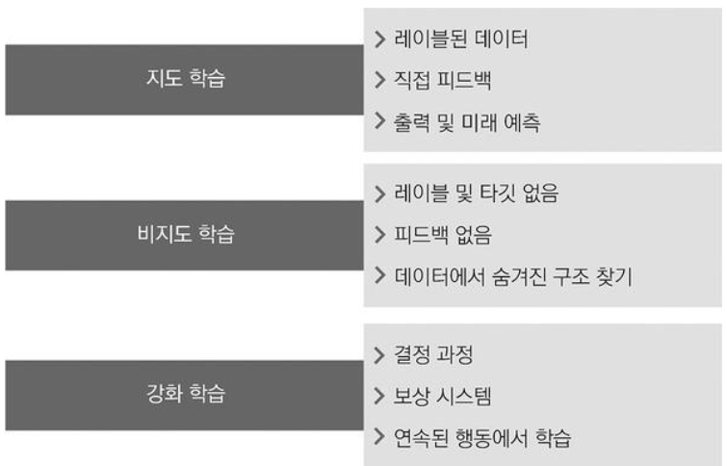
머신러닝
SQL 튜닝 개요
지도 학습(supervised learning)
비지도 학습(unsupervised learning)
강화 학습(reinforcement learning)

Slide 96
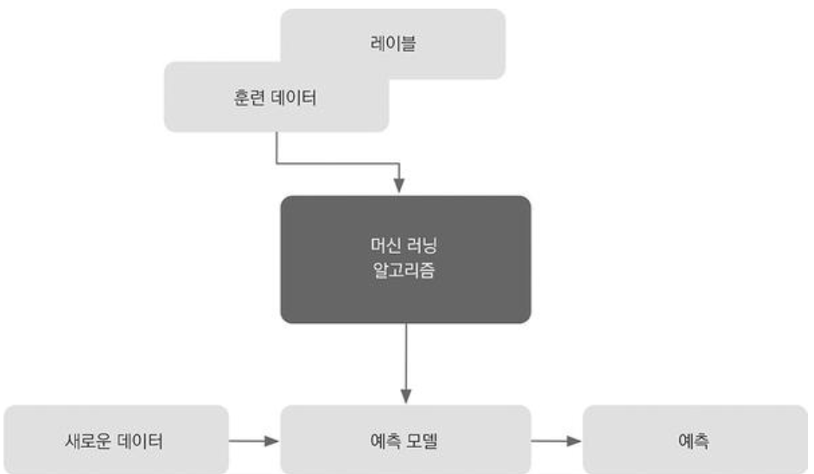
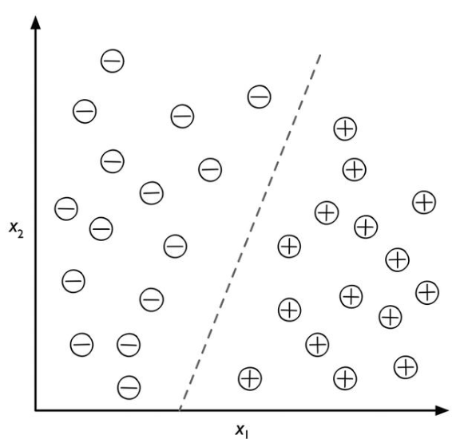
머신러닝
SQL 튜닝 개요
지도 학습의 주요 목적은 레이블(label)된 훈련 데이터에서 모델을 학습하여 본 적 없는 미래 데이터에 대해 예측을 만드는 것
분류(classification) : 스팸 이메일을 필터링 - 개별 클래스 레이블이 있는 지도 학습
훈련 샘플 이진 분류 작업
음성 클래스(negative class)
양성 클래스(positive class)
결정 경계(decision boundary)

Slide 97
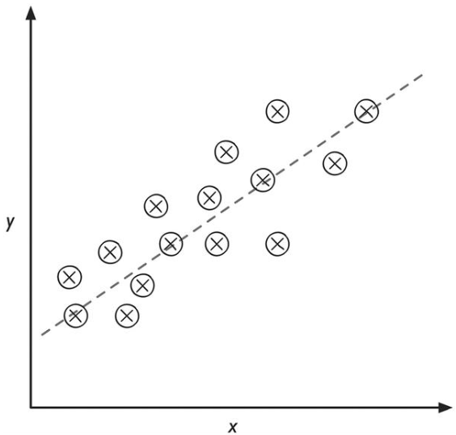
머신러닝
SQL 튜닝 개요
회귀(regression) : 예측 변수(predictor variable)(또는 설명 변수(explanatory variable), 입력(input))와 연속적인 반응 변수(response variable)(또는 출력(outcome), 타깃(target))가 주어졌을 때 출력 값을 예측하는 두 변수 사이의 관계를 찾습니다
선형 회귀(linear regression)의 개념을 나타냅니다. 입력 x와 타깃 y가 주어지면 샘플과 직선 사이 거리가 최소가 되는 직선을 그을 수 있습니다. 일반적으로 평균 제곱 거리를 사용합니다.

Slide 98
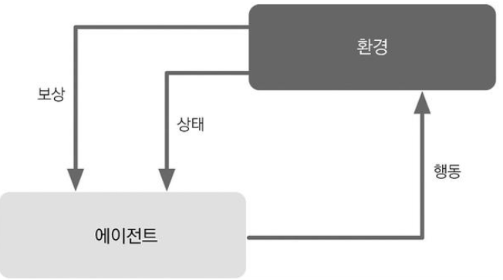
머신러닝
SQL 튜닝 개요
강화 학습은 환경과 상호 작용하여 시스템(에이전트(agent)) 성능을 향상하는 것이 목적입니다. 환경의 현재 상태 정보는 보상(reward) 신호를 포함하기 때문에 강화 학습을 지도 학습과 관련된 분야로 생각할 수 있습니다.
강화 학습의 피드백은 보상 함수로 얼마나 행동이 좋은지를 측정한 값입니다.
예) 체스 게임 - 에이전트는 체스판의 상태(환경)에 따라 기물의 이동을 결정합니다. 보상은 게임을 종료했을 때 승리하거나 패배하는 것으로 정의할 수 있습니다.

Slide 99
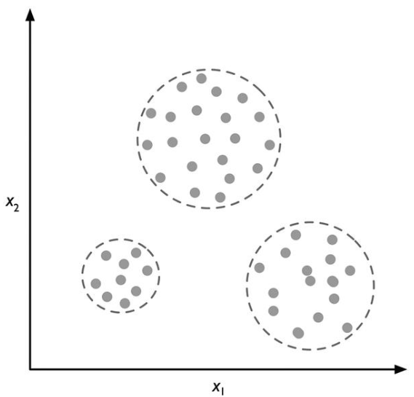
머신러닝
SQL 튜닝 개요
비지도 학습 - 레이블되지 않거나 구조를 알 수 없는 데이터를 다룹니다.
비지도 학습 기법을 사용하면 알려진 출력 값이나 보상 함수의 도움을 받지 않고 의미 있는 정보를 추출하기 위해 데이터 구조를 탐색할 수 있습니다.
군집(clustering) - 사전 정보 없이 쌓여 있는 그룹 정보를 의미 있는 서브그룹(subgroup) 또는 클러스터(cluster)로 조직하는 탐색적 데이터 분석 기법입니다.
클러스터링은 정보를 조직화하고 데이터에서 의미 있는 관계를 유도하는 도구입니다.
예) 마케터가 관심사를 기반으로 고객을 그룹으로 나누어 각각에 맞는 마케팅 프로그램을 개발할 수 있습니다.

Slide 100
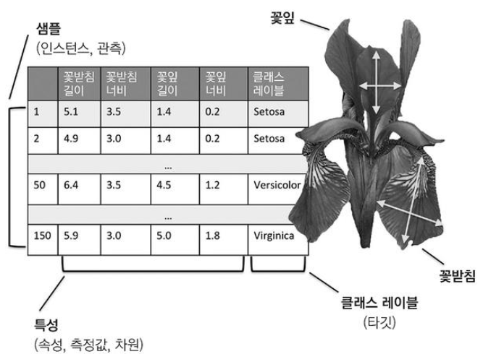
머신러닝
SQL 튜닝 개요
비지도 학습 차원 축소(dimensionality reduction) - 잡음(noise) 데이터를 제거하기 위해 특성 전처리 단계에서 적용하는 방법
관련 있는 정보를 대부분 유지하면서 더 작은 차원의 부분 공간(subspace) 으로 데이터를 압축
차원 축소는 데이터 시각화에 유용
간단하고 효율적으로 표기하고 코드를 구현할 수 있도록 기초적인 선형대수학(linear algebra) 사용
행렬(matrix)과 벡터(vector) 표기로 데이터를 표현합니다.

Slide 101
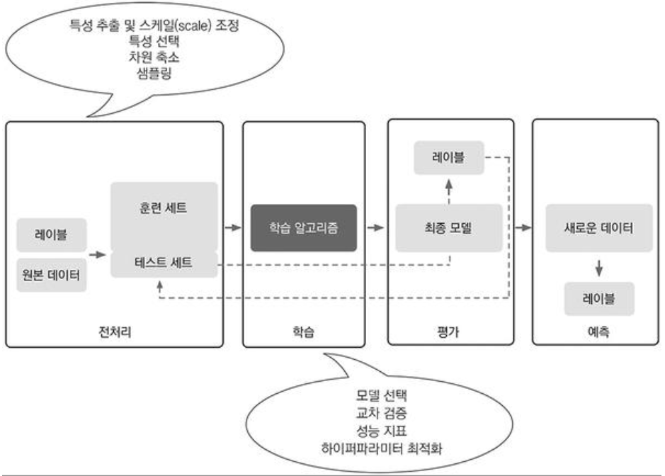
머신러닝
SQL 튜닝 개요
머신러닝 작업 흐름
하이퍼파라미터(hyperparameter)는 데이터에서 학습하는 파라미터가 아니라 모델 성능을 향상하기 위해 사용하는 다이얼
모델 성능을 상세하게 조정하기 위해 하이퍼파라미터 최적화 기법을 많이 사용

Slide 102
머신러닝
SQL 튜닝 개요
회귀분석
가격, 매출, 주가, 환율, 수량 등 연속적인 값을 갖는 연속 변수를 예측하는데 주로 활용된다.
분석 모형이 예측하고자 하는 목표를 종속(dependent) 변수 또는 예측(predicator)변수라고 부른다.
예측을 위해 모형이 사용하는 속성을 독립변수(independent) 변수 또는 설명(explanatory) 변수라고 부른다.
단순회귀분석(Simple Linear Regression) 두 변수 사이에 일대일로 대응되는 확률적, 통계적 상관성을 찾는 알고리즘 종속변수 Y와 독립 변수 X 사이의 관계를 1차함수 Y=aX+b로 나타낸다. 훈련 데이터를 이용하여 직선의 기울기(a)와 직선이 y축과 교차하는 지점인 y절편(b)을 반복 학습을 통해 찾는다.
Seaborn 라이브러리의 regplot() 함수를 이용하여 두 변수에 대한 산점도를 그린다. 기본적으로 회귀선을 표시한다. (fit_reg=False 옵션을 회귀선을 제거)
Seaborn 라이브러리의 jointplot(kind=‘reg’) : 회귀선을 표시한다.
Seaborn 라이브러리의 pairplot(kind=‘reg’) : 데이터프레임의 열 두개씩 작을 지을 수 있는 모든 경우의 수에 대하여 두 변수간의 산점도를 그린다.
sklearn 라이브러리에서 선형회귀분석 모듈을 사용한다. LinearRegression() : 회귀분석 모형 객체를 생성 회귀분석모형객체.fit() : 회귀 방정식의 계수 a, b를 찾는다. score() : 검증데이터를 전달하여 회귀모형의 결정계수(R-제곱)을 구한다. (결정계수 값이 클수록 모형의 예측 능력이 좋다고 판단한다) 모형객체의 coef_ 속성 : 기울기 모형객체의 intercept_속성 : 절편 predict() : 모형 객체의 예측값 반환 Seaborn라이브러리의 distplot() : 분포도를 그려 비교한다.

Slide 103

머신러닝
SQL 튜닝 개요
다항 회귀분석 (Polynomial Regression)
두 변수간의 관계를 보다 복잡한 곡선 형태의 회귀선으로 표현할 수 있다.
분석하고자 하는 데이터의 설명변수와 응답변수가 선형적인 관계가 아니라 곡선 형태로 되어 있는 경우, 선형 회귀 모델을 계산하게 되면 오차가 크게 나타나므로
분석하고자 하는 데이터 분포가 2차원 곡선 형태로 되어 있으면 2차원 곡선으로, 3차원 곡선 형태로 되어 있으면 3차원 곡선으로 접근하는 것이 오차를 줄일 수 있다
다항 회귀분석은 2차 이상의 다항 함수를 이용하여 두 변수 간의 선형 관계를 설명하는 알고리즘
PloynomialFeatures(degree= , ) : 다항식 변환
fit_transform() - 2차항 회귀분석에 맞게 변환
fit() – 모형 학습시킨다.
score() - 모형의 결정계수(R-제곱)를 구한다.
predict() - 검정 데이터를 입력하여 모형의 예측값 반환

Slide 104
머신러닝
SQL 튜닝 개요
다중 회귀분석 (Polynomial Regression)
여러 개의 독립 변수가 종속 변수에 영향을 주고 선형 관계를 갖는 경우에 사용
설명변수(독립변수)가 2 개 이상인 회귀모형을 분석대상으로 한다
추가적인 독립변수를 도입함으로써 오차항의 값을 줄일 수 있다
종속변수를 설명하는 독립변수가 두개일 때 단순회귀모형을 설정한다면 모형설정(specification)이 부정확할 뿐 아니라 종속변수에 대한 중요한 설명변수(독립변수)를 누락함으로써 계수 추정량에 대해 편의(bias)를 야기 시킬 수 있으므로 단순회귀분석은 그 유용성을 상실하게 된다. 따라서 다중회귀분석을 통해 편의현상(bias)을 제거할 수 있다
LinearRegression()

Slide 105
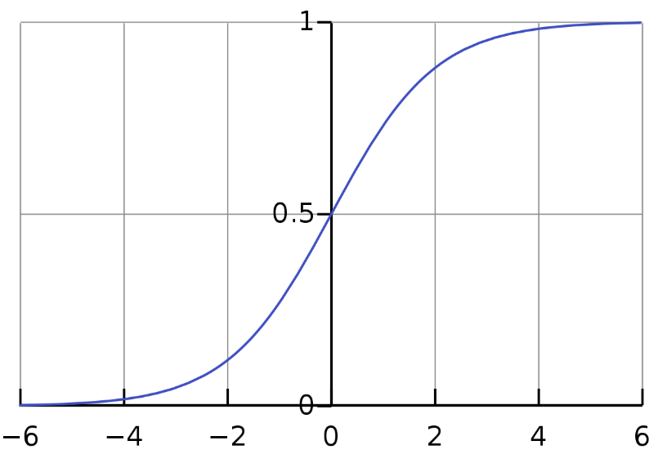
머신러닝
SQL 튜닝 개요
로지스틱 회귀분석
로지스틱 회귀분석은 종속변수(Y)와 독립변수(X) 간의 관계를 나태내어 예측모델을 생성한다는 점에서 선형회귀 분석과 비슷하지만, 종속변수(Y)의 결과가 범주형으로 분류 분석에 해당된다
연구내용 : 연봉, 야근 횟수, 복지 만족도, 업무 적합도가 퇴사에 미치는 영향
연속형 자료(연봉, 야근 횟수, 복지 만족도, 업무 적합도)가 범주형 자료(퇴사한다 안한다)에 미치는 영향을 분류한다.
로지스틱 회귀 분석은 종속변수(Y)에 로짓 변환을 실시하여 로지스틱 회귀분석이라고 한다
로지스틱 모형식은 독립변수(X)의 값에 관계 없이 종속변수(Y)의 값이 항상 0 - 1 사이에 있도록 한다.
LogisticRegression
p-value값은 정규성 검증을 위해 사용되는 수치이다. P값은 아무런 관련이 없는데 유의미하게 나올 확률을 뜻한다. 즉, P값이 0.01이라면, 관련이 없는데 유의미하게 나올 확율이 1프로로 합리적인 변수로 판단할 수 있다.

Slide 106
머신러닝
SQL 튜닝 개요
분류(classification)
예측하려는 대상의 속성(설명 변수)을 입력 받고, 목표 변수가 갖고 있는 카테고리(범주형)값 중에서 어느 한 값으로 분류하여 예측한다.
고객 분류, 질병 진단, 스팸 메일 필터링, 음성 인식 등 목표 변수가 카테고리 값을 갖는 경우에 사용한다.
KNN, SVM, Decision Tree, Logistic Regression등

Slide 107
머신러닝
SQL 튜닝 개요
KNN(k-Nearest-Neighbors)
새로운 관측값이 주어지면 기존 데이터 중에서 가장 속성이 비슷한 k개의 이웃을 먼저 찾는다.
가까운 이웃들이 갖고 있는 목표 값과 같은 값으로 분류하여 예측한다.
K값에 따라 예측의 정확도가 달라지므로, 적절한 값을 찾는 것이 매우 중요하다.
새로운 데이터가 들어왔을 때, 기존 데이터 사이의 거리를 재서 이웃들을 뽑는다
모델 생성과정 없이 각각의 관측치(instance)만을 이용하여 분류/회귀 등 수행한다
KNN의 하이퍼파라메터(Hyper parameter)는 탐색할 이웃 수(k), 거리 측정 방법 두 가지입니다. k가 작을 경우 데이터의 지역적 특성을 지나치게 반영하게 됩니다(overfitting) 반대로 매우 클 경우 모델이 과하게 정규화되는 경향이 있습니다(underfitting)
KNN은 거리 측정 방법에 따라 그 결과가 크게 달라지는 알고리즘입니다.
sklearn의 preprocessing 모듈 - train_test_split()을 사용하여 훈련데이터와 검증 데이터로 나눈다.
sklearn의 neigbors 모듈 – KNeighborsClassifier(n_neighbors= , )
모형의 예측 능력 평가 – confusion_matrix()
모형의 예측 능력을 평가하는 지표를 계산 – metrics 모듈의 classification_report()

Slide 108
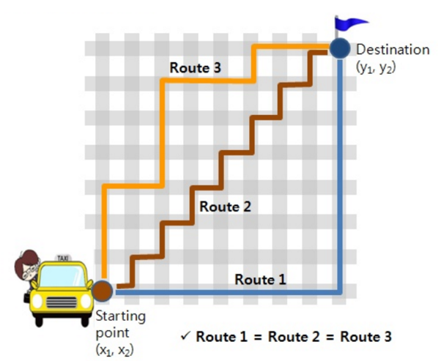
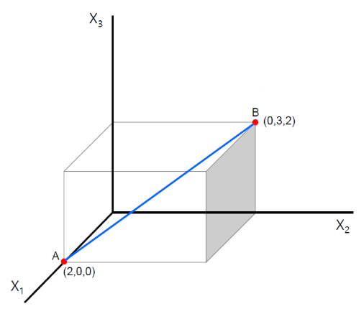
머신러닝
SQL 튜닝 개요
KNN(k-Nearest-Neighbors)
Euclidean Distance : 가장 흔히 사용하는 거리 척도입니다. 두 관측치 사이의 직선 최단거리를 의미합니다.
Manhattan Distance : A에서 B로 이동할 때 각 좌표축 방향으로만 이동할 경우에 계산되는 거리
Mahalanobis Distance (마할라노비스 거리): 변수 내 분산, 변수 간 공분산을 모두 반영하여 거리를 계산하는 방식입니다.
Correlation Distance : 데이터의 pearson correlation을 거리 척도로 직접 사용합니다. 개별 관측치 하나하나가 아니라 데이터 전체의 경향성을 비교하기 위한 척도입니다. 다시 말해 두 개 데이터 패턴의 유사도를 반영할 수 있습니다. 상관계수는 -1에서 1 사이의 범위를 가지므로, Correlation Distance의 범위는 0에서 2 사이입니다. 0이면 두 데이터의 패턴이 매우 유사한 것이고 2이면 그렇지 않다고 해석할 수 있습니다.
Rank Correlation Distance : 데이터의 Spearman Rank Correlation을 거리 척도로 직접 사용합니다.

Slide 109
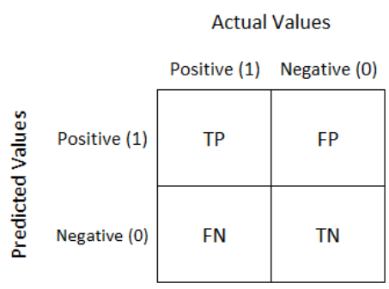
머신러닝
SQL 튜닝 개요
KNN(k-Nearest-Neighbors)
Confusion Matrix
정확도(Precision) True로 예측한 분석대상 중에서 실제 값이 True인 비율 모형의 정확성을 나타내는 지표 정확도가 높다는 것은 False Positive(실제 False를 True로 잘못 예측) 오류가 작다는 뜻이다.
TP / (TP + FP)
재현율(Recall) 실제 값이 True인 분석대상 중에서 True로 예측하여 모형이 적중한 비율 모형의 완전성을 나타내는 지표. 재현율이 높다는 것은 False Negative(실제 True를 False로 잘못 예측) 오류가 낮다는 뜻 TP / (TP + FN)
F1 지료(F1-score) 정확도와 재현율이 균등하게 반영될 수 있도록 정확도와 재현율의 조화 평균을 계산한 값 모형의 예측력을 종합적으로 평가하는 지표 밧이 높을 수록 분류모형의 예측력이 좋다고 말 할 수 있다 2 * (Precision * Recall) / (Precision + Recall)

Slide 110
머신러닝
SQL 튜닝 개요
KNN(k-Nearest-Neighbors)
KNN 수행 전 반드시 변수를 정규화(Normalization)해 주어야 합니다
KNN은 학습데이터 내에 끼어있는 노이즈의 영향을 크게 받지 않으며 학습데이터 수가 많다면 꽤 효과적인 알고리즘이라고 합니다
실습] ‘titanic’ 데이터셋의 탑승객 데이터를 사용하여 탑승객의 생존 여부를 예측 ‘survived’ 열에 생존자는 1로, 미생존자는 0으로 표시하여 저장하고 있다.
객실 데크 위치를 나타내는 ‘deck’열에는 유효한 값이 203개로 전체 891명의 승객중 688명의 데이터가 존재하지 않으므로 ‘deck’열은 제거한다.
승선도시를 나타내는 ‘embark_town’열은 ‘embarked’열과 동일한 의미를 갖기 때문에 중복을 없애기 이해 열 자체를 제거한다.
승객의 나이를 나타내는 ‘age’열에 누락된 데이터는 177개 포함되어 있다 분석에 포함시켜야 하는 중요한 속성으로 판단되는 경우 예측 결과에 영향을 최소화하는 경우 평균 나이로 치환하는 방법이 가능하지만, 누락 데이터 행을 제거하고 714명의 승객만을 분석 대상으로 한다.
변수로 사용할 후보열 – survived, pclass, sex, age, sibsp, parch, embarked

Slide 111
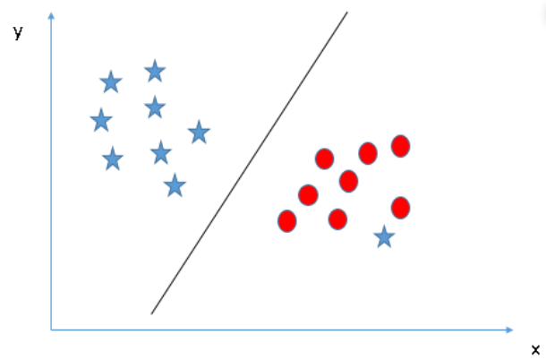
머신러닝
SQL 튜닝 개요
SVM(Support Vector Machine)
데이터 셋의 여러 속성을 나타내는 데이터프레임의 각 열은 열 벡터 형태로 구현된다.
열 벡터들이 각각 고유의 축을 갖는 벡터 공간을 만드는데, 분석 대상이 되는 개별 관측값은 모든 속성(열 벡터)에 관한 값을 해당 축의 좌표로 표시하여 벡터 공간에서의 위치를 나타낸다.
속성(열 벡터)이 2개 존재하는 데이터셋은 2차원 평면 공간에 좌표로 표시하고, 속성이 3개이면 3차원 공간에 표시한다.
4차원 이상의 고차원 벡터 공간의 좌표를 사용하는 것도 가능하다.
SVM 모형은 벡터 공간에 위치한 훈련 데이터의 좌표와 각 데이터가 어떤 분류 갓을 가져야 하는지 정답을 입력 받아서 학습한다.
같은 분류 값을 갖는 데이터끼리 같은 공간에 위치하도록 벡터 공간을 여러 조간으로 나눌 수 있다면 새로운 데이터에 대해서도 어느 공간에 위치하는지 분류할 수 있다
sklearn 라이브러리의 svm 모듈 – SVC()로 모형 객체 생성
kernel - 데이터를 벡터 공간에 매핑하는 함수 RBF(Radial Basis Punction) Linear, Polynimial, Sigmoid등의 커널이 있다

Slide 112
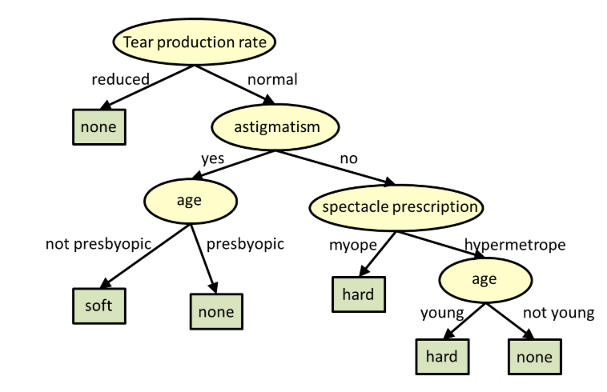
머신러닝
SQL 튜닝 개요
Decision Tree
각 분기점(node)에는 분석 대상의 속성(설명 변수)들이 위치한다. 각 분기점마다 목표 값을 가장 잘 분류할 수 있는 속성을 찾아서 배치하고, 해당 속성이 갖는 값을 이용하여 새로운 가지(branch)를 만든다.
각 분기점에서 최적의 속성을 선택할 때는 해당 속성을 기준으로 분류한 값들이 구분되는 정도를 측정한다
다른 종류의 값들이 섞여 있는 정도를 나타내는 Entropy를 주로 활용하는데, Entropy가 낮을수록 분류가 잘 된 것이다.
Entropy가 일정 수준 이하로 낮아질 때까지 앞의 과정을 반복한다.
sklearn 라이브러리의 tree 모듈 – DecisionTreeClassifier()로 모형 객체를 생성한다.
각 분기점에서 최적의 속성을 찾기 위해 분류 정도를 평가하는 기준으로 ‘entropy’ 값을 사용한다.
레벨이 많아질수록 모형 학습에 사용하는 훈련 데이터에 대한 예측은 정확해진다. 그러나 모형이 훈련 데이터에 대해서만 지나치게 최적화되면 실제 데이터 예측 능력은 떨어지는 문제가 발생한다.
적절한 레벨갓을 찾는 것이 중요

Slide 113
머신러닝
SQL 튜닝 개요
Decision Tree
실습] UCI 머신러닝 저장소에서 제공하는 암세포 진단(breast cancer) 데이터셋을 사용 샘플 ID, 암세포 조직의 크기와 모양 등 종양 특성을 나타내는 열 9개, 악성 종양 여부(2:양성, 4:악성)
11개의 열에 699개의 샘플 데이터가 있다
‘bare_unclei’열의 데이터 중 ‘?’을 np.nan으로 바꿔주고 해당 데이터가 들어 있는 행을 dropna()로 삭제 후 정수형으로 변환

Slide 114
머신러닝
SQL 튜닝 개요
군집(clustering)
데이터셋의 관측값이 갖고 있는 여러 속성을 분석하여 서로 비슷한 특징을 갖는 관측값끼리 같은 클러스터(집단)로 묶는 알고리즘
다른 클러스터 간에는 서로 완전하게 구분되는 특징을 갖기 때문에 어느 클러스터에도 속하지 못하는 관측값이 존재할 수 있다
정답이 없는 상태에서 데이터 자체의 유사성만을 기준으로 판단한다
신용카드 부정 사용 탐지, 구매 패턴 분석등 소비자 행동 특성을 그룹화하는데 사용
K-Means, DBSCAN

Slide 115
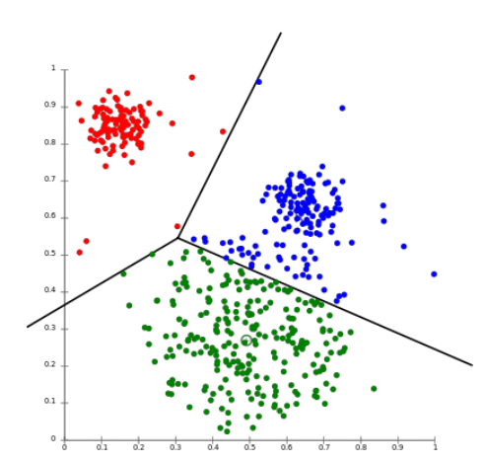
머신러닝
SQL 튜닝 개요
K-Means
데이터간의 유사성을 기준으로 각 클러스터의 중심까지의 거리를 이용한다.
벡터 공간에 위치한 어떤 데이터에 대하여 k개의 클러스터가 주어졌을 때 클러스터의 중심까지 거리가 가장 가까운 클러스트로 해당 데이터를 할당한다.
몇 개의 클러스터로 데ㅣ터를 구분할 것인지를 결정하는 k값에 따라 모형의 성능이 달라진다.
K가 클수록 모형의 정확도는 개선되지만, k 값이 너무 커지면 선택지가 너무 많아지므로 분석의 효과가 사라진다.
비지도 학습 모형이므로 예측 변수를 지정할 필요가 없고 필요한 속성을 모두 설명 변수로 활용한다.
sklearn 라이브러리의 cluster 모듈 – KMeans() 함수로 모형 객체를 생성 n_clusters 옵션을 사용하여 클러스터 개수 지정
학습을 통해 생성된 모델 KMeans객체의 labels_ 속성에 구분한 클러스터값이 입력된다.

Slide 116
머신러닝
SQL 튜닝 개요
K-Means
실습] UCI 머신러닝 저장소에서 제공하는 도매업 고객(wholesale customers) 데이터셋 사용
각 고객의 연간 구매금액을 상품 카테고리별로 구분하여 정리한 데이터
8개의 열에 440개의 관측값이 행으로 구현
1~2열은 고객의 일반 정보
‘Channel’ 열은 호텔/레스토랑 또는 소매점 등 판매채널
‘Region’ 열은 고객 소재지
비지도 학습 모형이므로 예측 변수를 지정할 필요가 없고 필요한 속성을 모두 설명 변수로 활용한다.
StandardScaler() 를 이용하여 학습 데이터를 정규화한다 – 서로 다른 변수 사이에 존재할 수 있는 데이터 값의 상대적 크기 사이에 발생하는 오류를 제거한다.

Slide 117
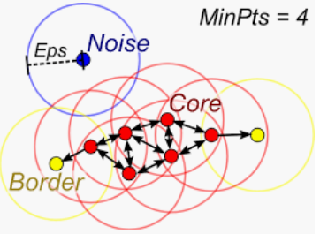
머신러닝
SQL 튜닝 개요
DBSCAN(Density-Based Spatial Clustering of Applications with Noise)
데이터가 위치하고 있는 공간 밀집도를 기준으로 클러스터를 구분한다.
자기를 중심으로 반지름 R의 공간에 최소 M개의 포인트가 존재하는 점을 코어 포인트(core point)라고 부른다.
코어 포인트는 아니지만 반지름 R안에 다른 코어 포인트가 있을 경우 경계 포인트(border point)라고 한다.
코어 포인트도 아니고 경계 포인트에도 속하지 않는 점을 Noise(outlier)라고 분류한다.
sklearn 라이브러리의 cluster 모듈 – DBSCAN() 으로 모형 객체를 생성한다. 밀도 계산의 기준이 되는 반지름 R(eps= )과 최소 포인트 개수 M(min_samples= )을 옵션에 설정한다.

Slide 118
머신러닝
SQL 튜닝 개요
DBSCAN(Density-Based Spatial Clustering of Applications with Noise )
실습] 학교 알리미 공개용 데이터 중에서 서울시 중학교 졸업생의 진로현황 데이터셋을 정리해서 사용
고등학교 진학률 데이터를 활용하여 속성이 비슷한 중학교끼리 클러스터를 만든다.
Https://www.schoolinfo.go.kr/ng/pnnggo_a01_12.do
‘과학고’, ‘외고_국제고‘, ‘자사고‘ 열을 선택하여 설명 변수 X로 할당한다.
StandardScaler() 로 정규화 처리
밀도 계산의 기준이 되는 반지름 R(eps= )과 최소 포인트 개수 M(min_samples= )을 옵션에 설정한다
DBSCAN 모델 객체의 labels_ 속성의 -1 값은 Noise를 나타내므로 제거한다.
지도에 다른 색으로 구분하여 그룹별 분포를 살펴본다. 예시) 외고(국제고)와 자사고 합격률은 높지만 과학고 합격자가 없는 클러스터 자사고 합격자만 존재하는 클러스터 자사고 합격률이 매우 높으면서 과학고와 외고 합격자도 일부 존재하는 클러스터
학교 설립 유형(국립, 공립, 사립)을 추가하여 분석한다.

Slide 119
Python Pandas
SQL 튜닝 개요

